Slide 1
熱殺菌工学 （応用編：極）
広田 鉄磨

Slide 2

応用:極
基礎の基礎
基礎
応用

Slide 3


Since 2016
食品安全の守護神
http://qpfs.or.jp

Slide 4
アジェンダ
「応用編」の復習
トラブルの様々
極みとしてのアセプイティックでのトラブルシューティング
理解度チェック

Slide 5
アジェンダ
「応用編」の復習
トラブルの様々
極みとしてのアセプイティックでのトラブルシューティング
理解度チェック

Slide 6
品質と熱殺菌のはざまで
応用編の復習

Slide 7
品質と熱殺菌のはざまで
人間は 「フレッシュ」なものを追い求め続ける
缶詰⇒冷凍/アセプティック⇒チルド
という西欧型
缶詰 ⇒ 一気にチルド という日本型

Slide 8
７０年代から急速に
高度成長と相まって 産業界と家庭が手に手をつないで
コールドチェーンを発展させていった
そのため 「フレッシュ」「新鮮」「生」が キーワードに

Slide 9
品質と熱殺菌のはざまで
消費者の味覚が 「非加熱」あるいは「最小限の加熱」に慣れつつある
最小限の加熱と冷蔵の組み合わせ（あるいは CA、あるいは静菌剤とも組み合わせたりする）というマルチハードル食文化の席巻への対応が求められている
個人的には レジリエンスの観点から SDGｓの観点から 本当に正しい方向かには疑問をもっている
そのため 常温流通を前提とした商品設計では 立ち行かない事態に至りつつある

Slide 10
低温芽胞菌の問題の浮上

Slide 11
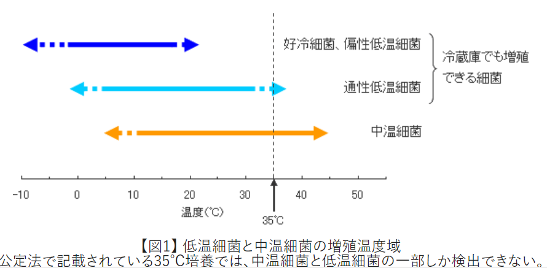

Slide 12
品質と熱殺菌のはざまで
消費者の味覚が 「非加熱」あるいは「最小限の加熱」に慣れつつある
最小限の加熱と冷蔵の組み合わせ（あるいは CA、あるいは静菌剤とも組み合わせたりする）というマルチハードル食文化の席巻への対応
そのため 常温流通を前提とした商品設計では 立ち行かない事態に至りつつある
冷蔵にボツリヌスを任せ 熱殺菌で対応するのは冷温芽胞菌という役割分担

Slide 13
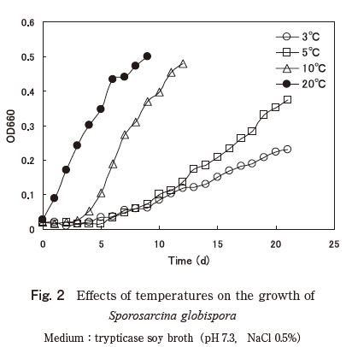
低温芽胞菌

Slide 14
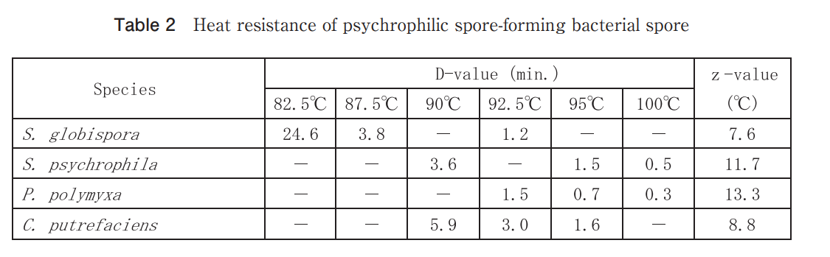
熱殺菌担当者としては
ボツリヌスもウェルシュも熱では殺滅不能であることを認識しつつ
Sporosarcina globispora の減少を図り
３℃以下の低温保管で ボツリヌスを抑え込み （ウェルシュは８℃以下でOK) かつ Sporosarcina globispora が 消費期限内に顕著な増殖を起こさない設計とする
熱分布検証をおこなった 加熱機器の最冷点で
製品芯温を計測
D82.5/7.6＝２４．６分として ３D（文献では５D)達成条件を確立する

Slide 15
熱殺菌担当者としては
ボツリヌスもウェルシュも殺滅不能であることを認識しつつ
サルモネラの５D以上の減少を図り
５℃以下の低温保管で E型を除くボツリヌスを抑え込み （ウェルシュは８℃以下でOK) かつ サルモネラが 消費期限内に発症閾値を超えない設計とする
熱分布検証をおこなった 加熱機器の最冷点で
製品芯温（最冷点温度）を計測：熱浸透検証
D60/8 換算で30分と等価または以上となる芯温履歴を確立する
６０℃未満では Z＝５，６０℃以上では Z＝８とするのが慎重派

Slide 16
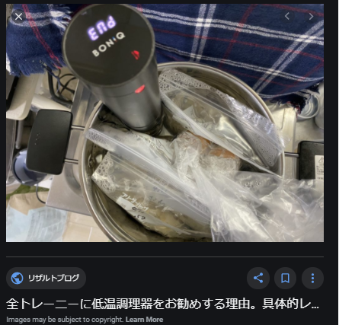
熱分布検証をおこなった 加熱機器の最冷点で
どこのカタログ見ても
熱分布に気を使った例は無い

Slide 17
全体を通していえば
（超）耐熱性芽胞菌から低温菌へのターゲットシフト
芽胞菌であっても冷蔵温度帯で発現する菌種・菌株へのターゲットシフト

Slide 18
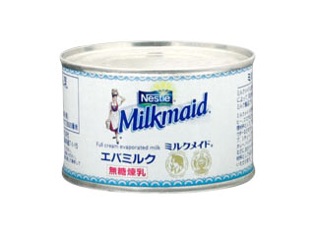
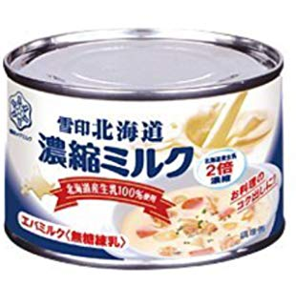

Slide 19
クックバリューという考え方
F値と極似、Dとzを変えるだけ
熱による細菌の殺滅ではなく
熱による品質劣化の指標（時には品質向上の指標）
クッキング（調理）効果の目安
しかし ことが官能的な評価なので 自分たちで この特徴のこれだけの変化には 何℃で何分のクッキングが必要、それが 何℃だったらどれだけ変化するという事前調査を必要とする
嗜好がことなるので 外国のクックバリューはあてにならない

Slide 20
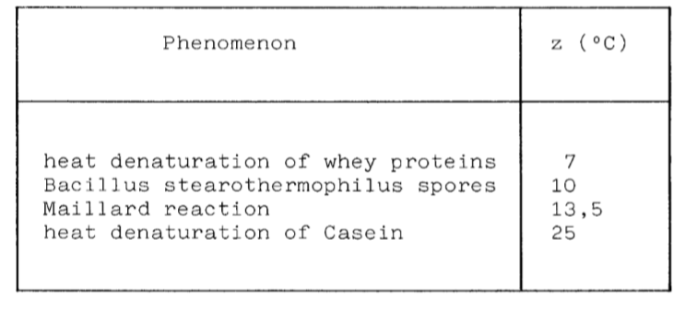
代表例

Slide 21
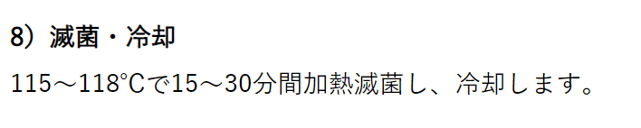
低温長時間レトルトの舞台

Slide 22
熱分布不均一の３つのパターン
１．昇温が不均一だが達温は一定
２．昇温・達温ともに不均一
３．混合型

Slide 23
通常のレトルトは
大なり小なり 混合型といってよい
殺菌価やクックバリューを望ましい範囲に落とし込むことができないのであれば レトルト内部全体の熱分布の改善を行わなければならないことになる
余談になるが 殺菌価は 芯温、クックバリューは 均一な製品で流動性の場合ほとんどどこでも同じ、均一で個体の場合包材の真裏、非常に熱に敏感な個体が流動物の中にある場合熱に敏感な個体の表面

Slide 24
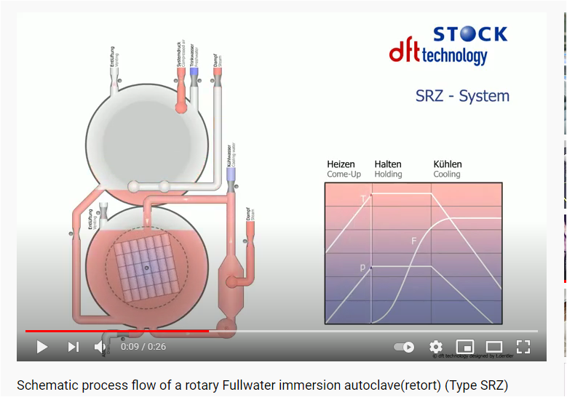

https://www.youtube.com/watch?v=cLtjgnIKGgA

Slide 25
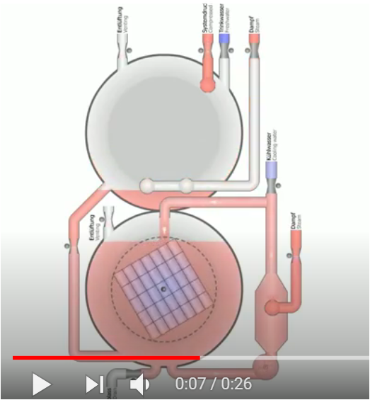
青
赤
緑

Slide 26
３．混合型での演習
（均一で流動性のある製品の品温）
120
115
110
０
1
2
3
４
５
10
12

Slide 27
もし仮に・・・Tb＝１２１．１℃
評価項目 | Z値 | 品質ガイドライン
Fo（ボツリヌス、耐熱芽胞菌の殺滅目的） | 10 | Fo＞４
メイラード反応 | 13.5 | Fc＜8
乳清タンパク熱変性 | 7 | Fc＜4
カゼイン熱変性 | 25 | Fc＜7

Slide 28
品温の推移

Slide 29
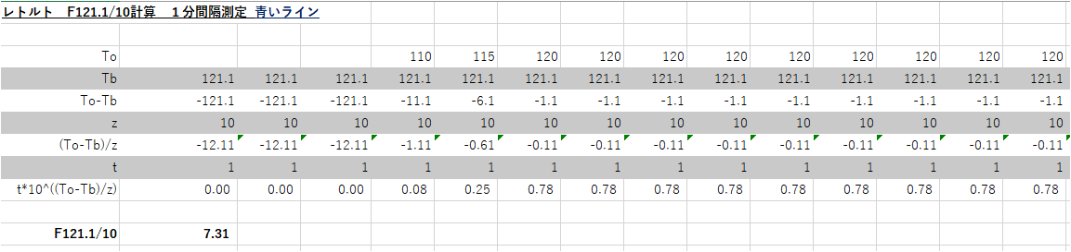
青のFo

Slide 30
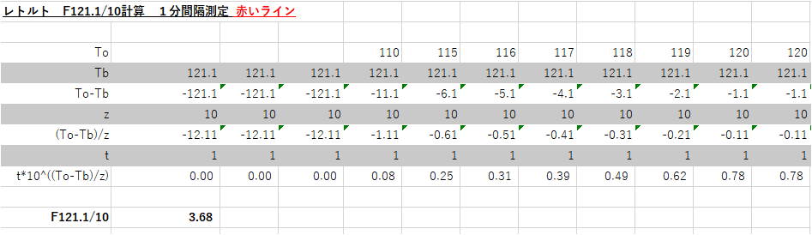
赤のFo

Slide 31
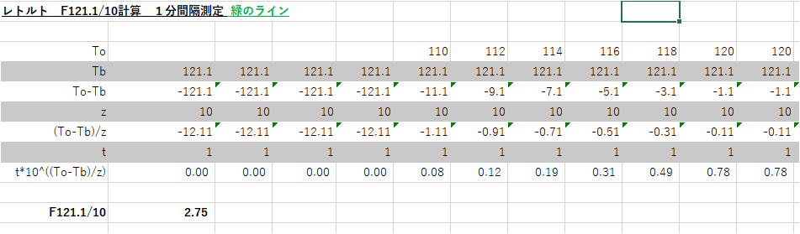
緑のFo

Slide 33
どうすればいいか？
赤と緑への熱水の到達を加速することが一番！
二番目に １２０℃での保持時間をわずかに短くして青の乳清・カゼイン変性を抑える

Slide 34

缶と缶の隙間を空ける
青
赤
ポンプ流量を上げる
青
籠の回転速度の適正化

Slide 35
缶と缶の隙間を空ける

Slide 36
アジェンダ
「応用編」の復習
トラブルの様々
極みとしてのアセプイティックでのトラブルシューティング
理解度チェック

Slide 37
熱殺菌におけるトラブル

Slide 38
ホットパックでは
通常なし：あるとすれば
初心者による熱浸透検証の不足・不在
ｐHによってF値の計算式・目標値を
変えないといけないという理解の不
足・不在、ヘッドスペースは乾熱とな
がちな理解の不足、蓋材は汚染を蓄
積しがちという理解の不足
初心者、中級者、上級者を問わず 想定されてい
ない菌による汚染、包材の密封性不良
食品安全は絡んでいない

Slide 39
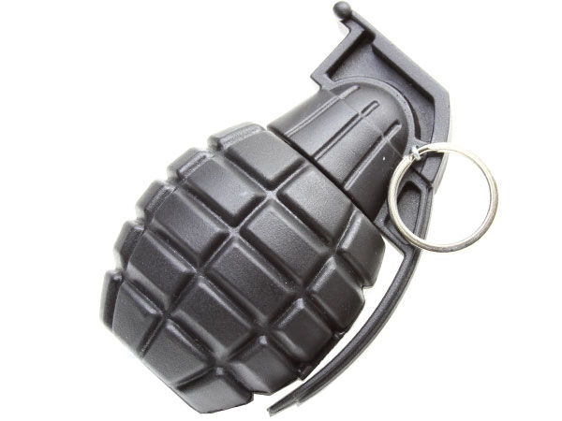
あくまで冗談だが実際に見聞したのはこれくらい
唯一の例外：酵母の発生するガスによる 瓶の破裂

Slide 40
レトルトでは
通常なし：あるとすれば
初心者による 熱分布検証の不足・不在
熱浸透検証の不足・不在
メンテナンス不足・不備
レトルト冷却水の清浄度不足
中級者による 目標F値の限度以下への
引き下げ、レトルト運転条件の想定外変更
初心者、中級者、上級者を問わず 未殺菌製品
の殺菌後製品への投入、包材の密封性不良
食品安全が絡みがち

Slide 41
実際に見聞したところでは
初心者による 熱分布検証の不足・不在
静岡の委託先
メンテナンス不足・不備：大分の委託先
レトルト冷却水の清浄度不足：マレーシアの
委託先、ガーナの自社工場
中級者による 目標F値の限度以下への
引き下げ、レトルト運転条件の想定外変更：
フィリピンの自社工場、淡路島の自社工場
初心者、中級者、上級者を問わず 未殺菌製品
の殺菌後製品への投入、包材の密封性不良
淡路島の自社工場
食品安全が絡みがち

Slide 42
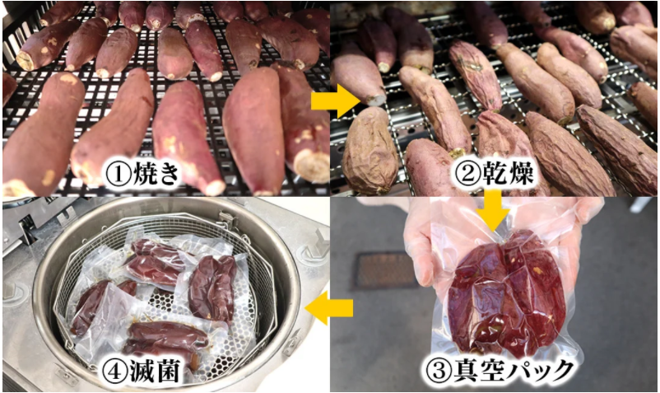

Slide 43
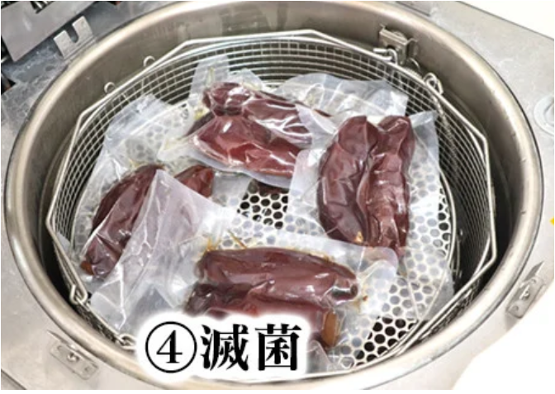

Slide 44
しかしホットパック・レトルトでは
プロセスが単純で 操作因子が少なく 機器側の異常が端的に結果への因果関係を結んでしまうため
トラブルシューティングは かなり簡単な方に属する
忘れてはいけない：
レトルトでは食品安全が絡みがち

Slide 45
対してアセプティックでは
プロセスが複雑で 操作因子が多い（内容物滅菌、包材滅菌、機器滅菌、無菌性の維持）、さらに殺菌に使用する媒体も 熱水、蒸気、過熱蒸気、空気と蒸気の混合物、乾熱、薬剤、ガス、放射線などの化学滅菌と多岐にわたる。
包材の密封性の確保は 高速、薬剤による阻害、軟包材が多くピンホールをつくりやすいため 困難であることが多い。
原因と結果の因果関係を突き止めることが困難
食品安全が絡みがち
トラブルシューティングの「極」がここにある

Slide 46
アセプティックの問題が
日本で話題にならないのは「常温流通品」であっても チルドの棚に置かれる、チルドの棚に置かないと売れない…という商習慣に覆い隠されているのが大きな背景要因
ついで 日本の流通過程が 「ジェントル」で 短距離でしかないことが 次の背景要因
おそらく 非常食としての常温保管が この闇をサーチライトで照らし出すことになるのでは？
淡路島の自社工場
食品安全が絡みがち
トラブルシューティングの「極」がここにある

Slide 47
基礎の基礎編の復習開始

Slide 48
ホットパック
前殺菌+ホットパック
レトルト
UHT
HTST
4.0
4.6
ｐH
水分活性＞0.94、常温保存品

Slide 49
レトルト
前殺菌+ホットパック
ホットパック
無殺菌
UHT
HTST
4.0
4.6
ｐH
水分活性＞0.94、要冷蔵品

Slide 50
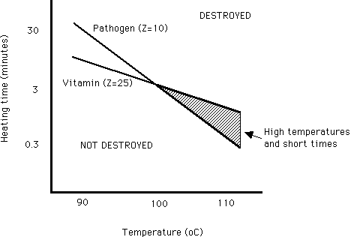
なぜ高温短時間の方が 通常好まれるか？
これがクックバリュー：
なにに着目するかでUHTの効果は ポジティブにもなり、
ネガティブにもなる

Slide 51
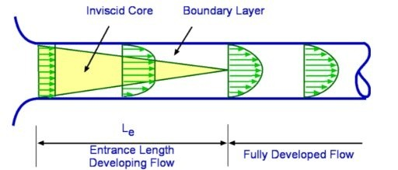
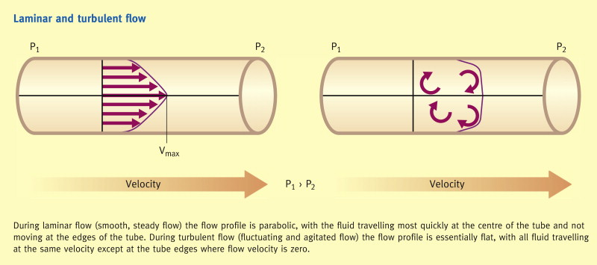
X2
X1.2

Slide 52
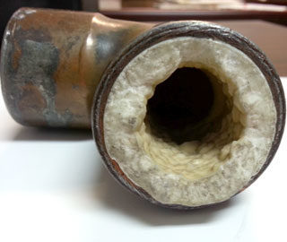

ホールディングチューブの
狭窄
ホールディングチューブ内での気泡発生

Slide 53
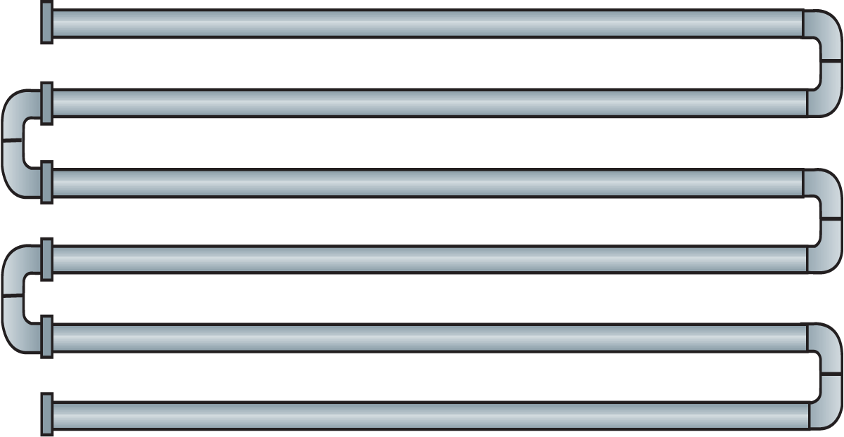

Slide 55
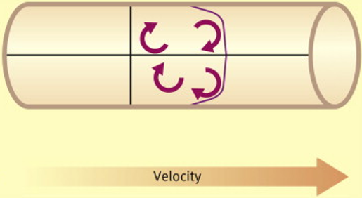

Slide 56
連続殺菌機で失敗することもある
TABのように 想定以上の耐熱性を持つ菌に原材料が汚染されることもある
「砂漠の嵐」作戦のように 想定以上の保管温度による 耐熱性菌の発現で ミルクが凝固
ロングテイル

Slide 57
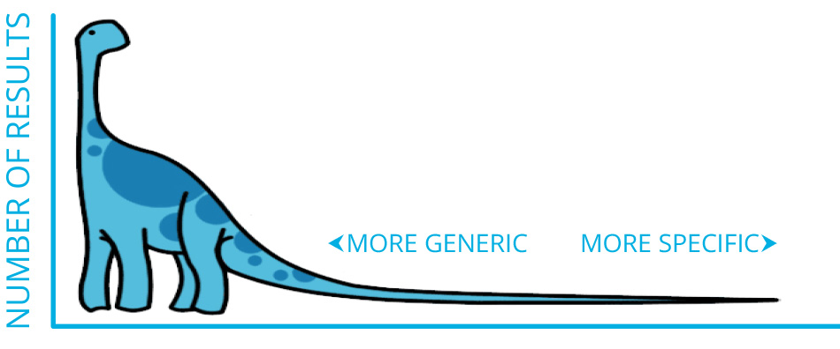
似たような あるいは 同じ属でも
耐性の高い方へロングテイル

Slide 58
基礎の基礎編の復習終了

Slide 59
応用編の復習開始

Slide 60
アセプティックにおける妥当性確認（包材）
日本には まったくガイドラインがない
海外のガイドラインを転用（通常 指標菌で ３D～４Dといわれる）
密封性の確保は前提条件：妥当性確認の前に シール条件の確立を

Slide 61


Slide 62
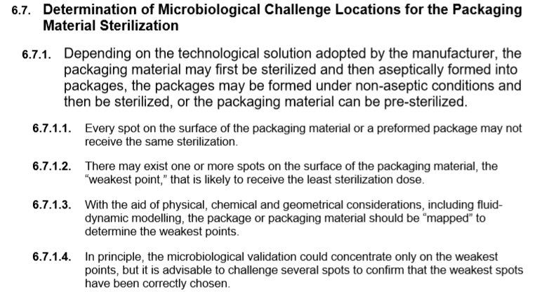

Slide 63
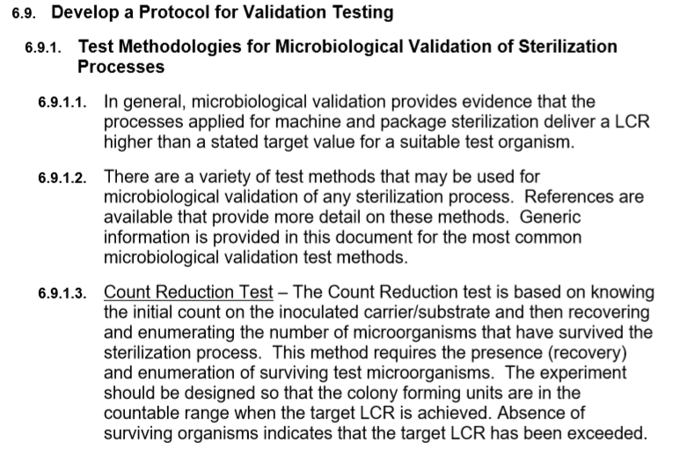

Slide 64
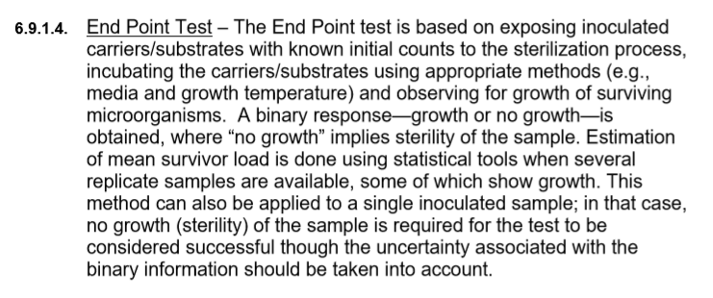

Slide 65
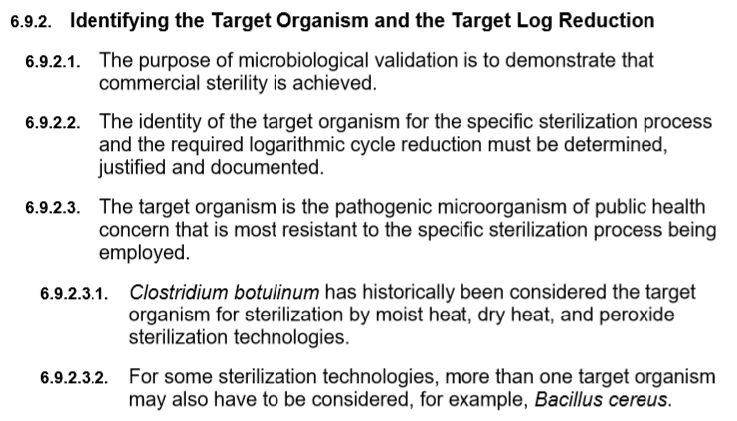

Slide 66
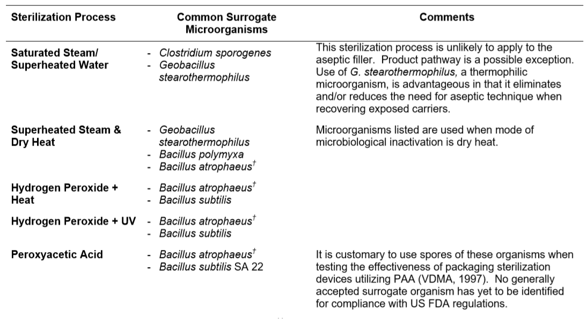

Slide 67
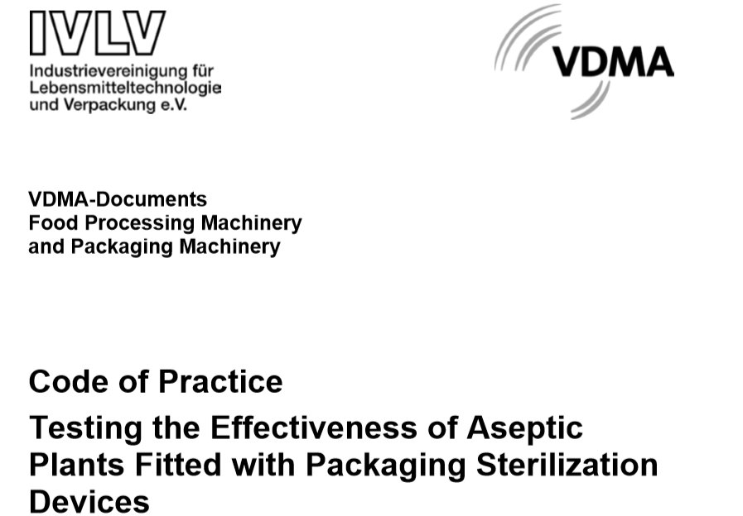

Slide 68
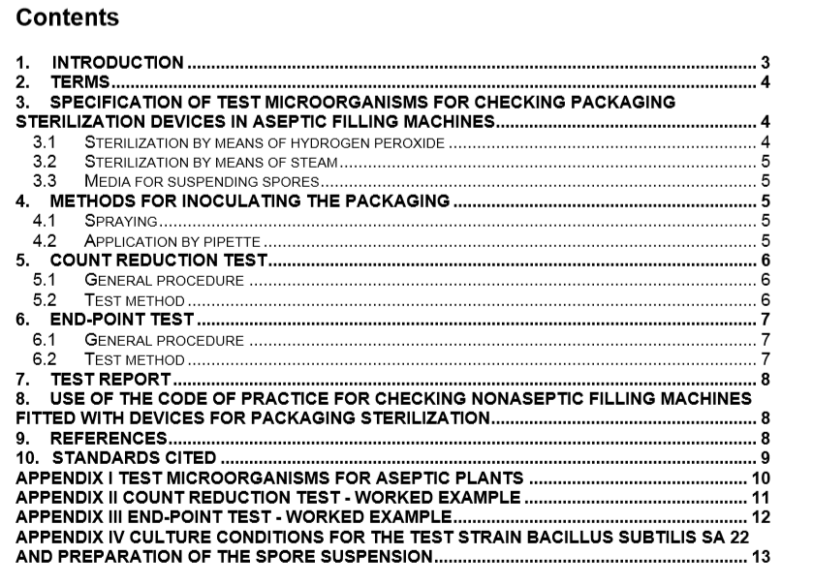

Slide 69
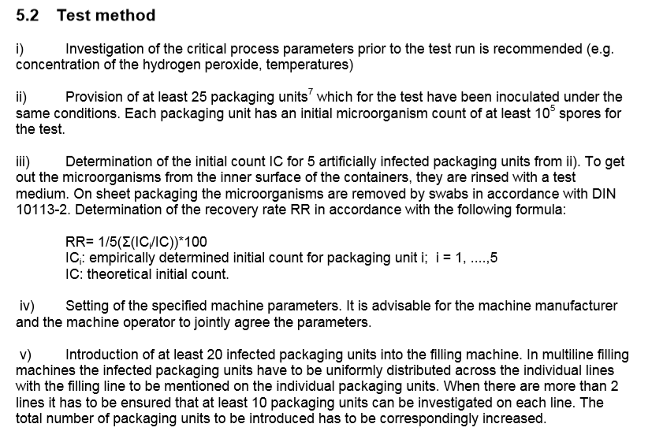

Slide 70
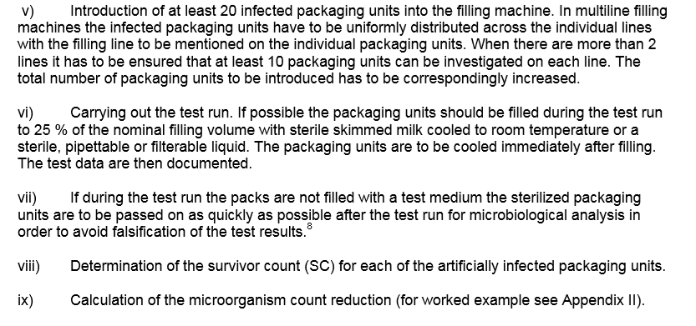

Slide 71
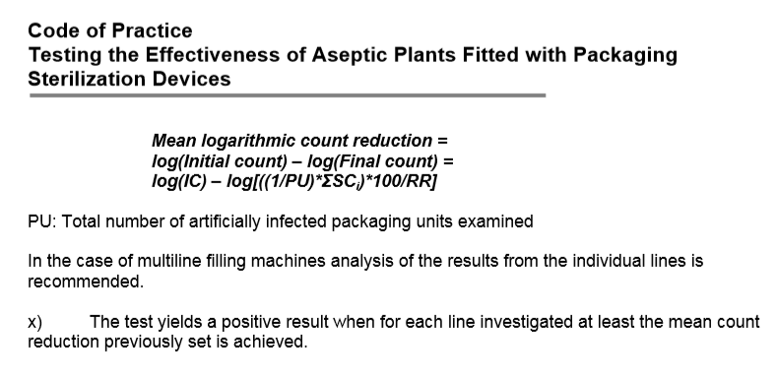

Slide 72
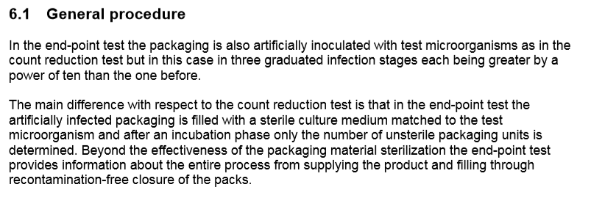

Slide 73
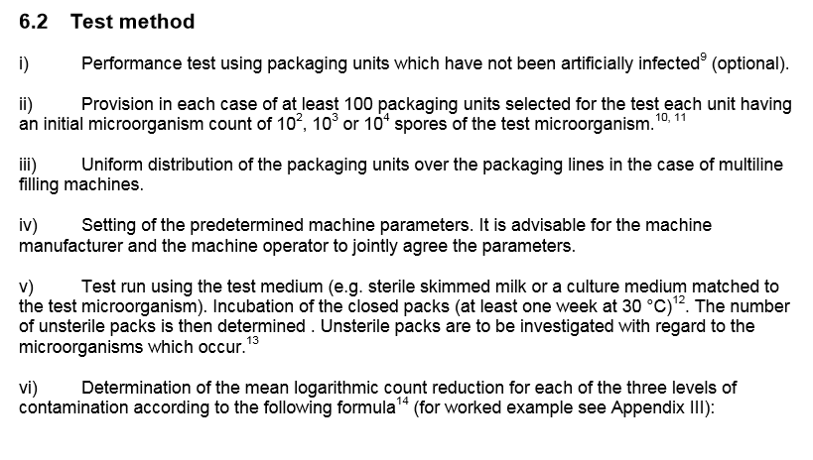
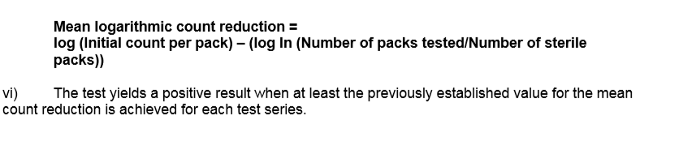

Slide 74
アセプティックにおける妥当性確認 （機器）
日本には まったくガイドラインがない
海外のガイドラインを転用

Slide 75
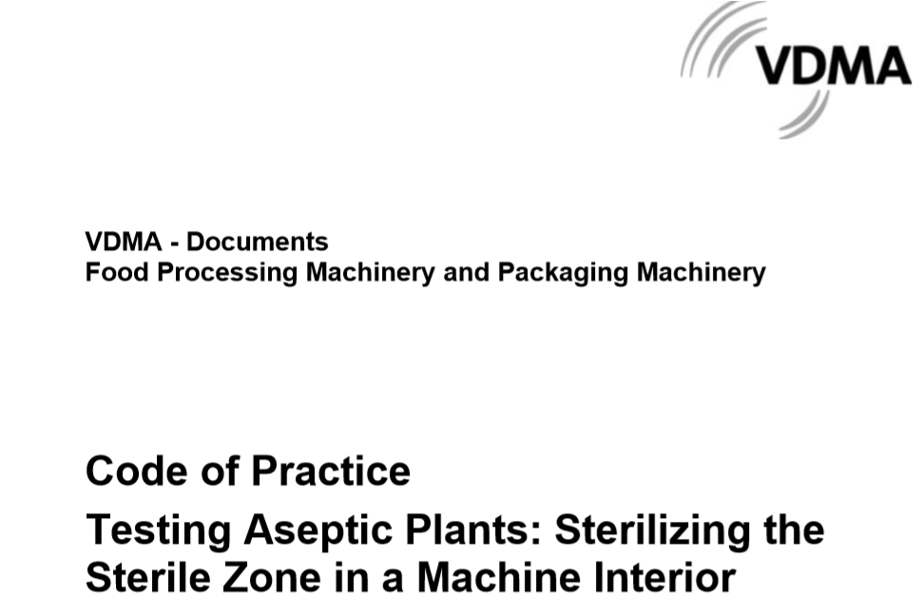

Slide 76
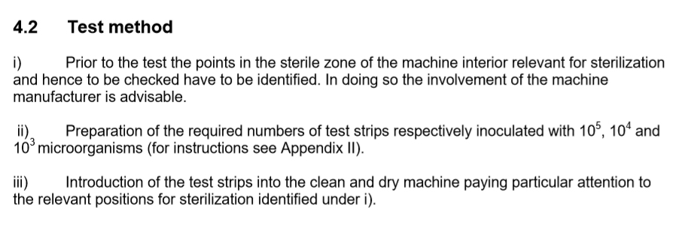

Slide 77
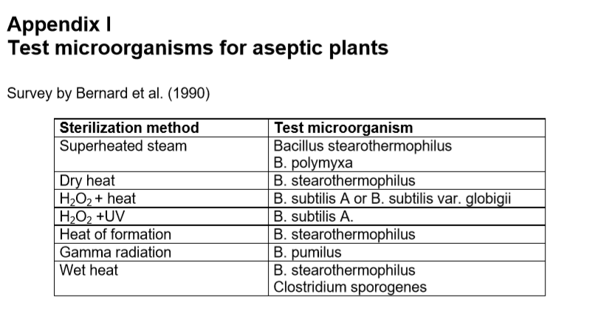

Slide 78
アセプティックにおける妥当性確認 （機器）
アセプティックタンク、パイプラインなどは 通常 （蒸気・熱水などでの）「湿熱」滅菌
蒸気や熱水で洗い流されてしまう為 Geobacillus stearothermophilus 芽胞を塗り付けたストリップテープなどは 役に立たない
そのため 単純な「最冷点」または「空気だまり」「ドレンだまり」あるいは「汚れの落ちにくい箇所」での 内部あるいは表面の温度履歴のみで妥当性確認とすることが多い・・・しかし・・・

Slide 79
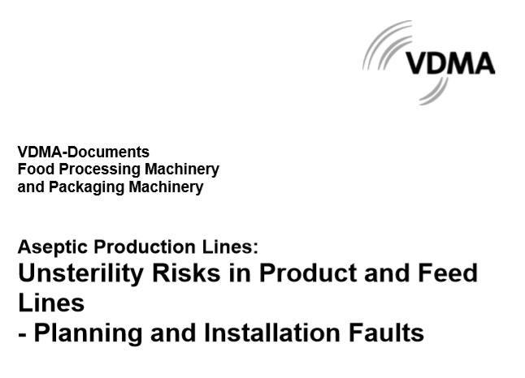

Slide 80
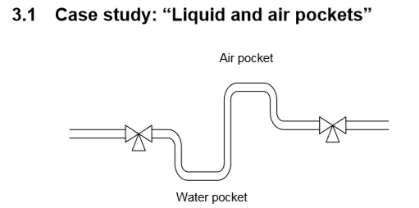
乾熱化してしまう
これはアセプティックタンクなどの巨大なタンクのエアーベントがうまくいっていない場合も

Slide 81
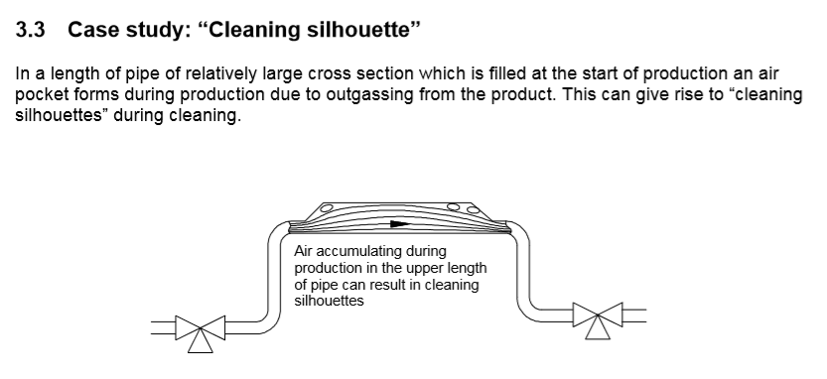

Slide 82
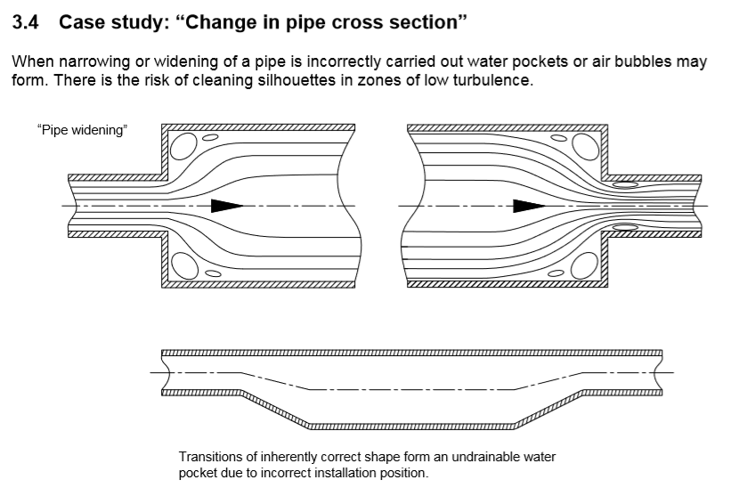

Slide 83
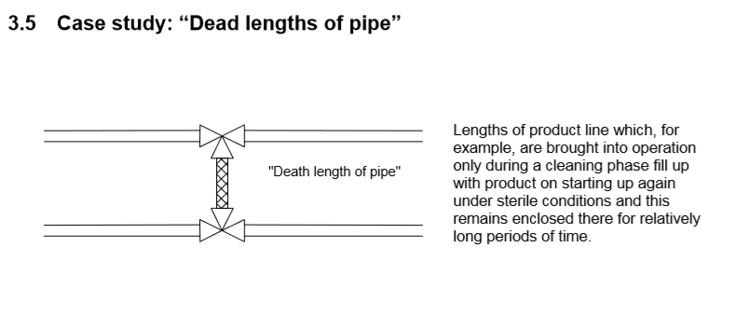

Slide 84
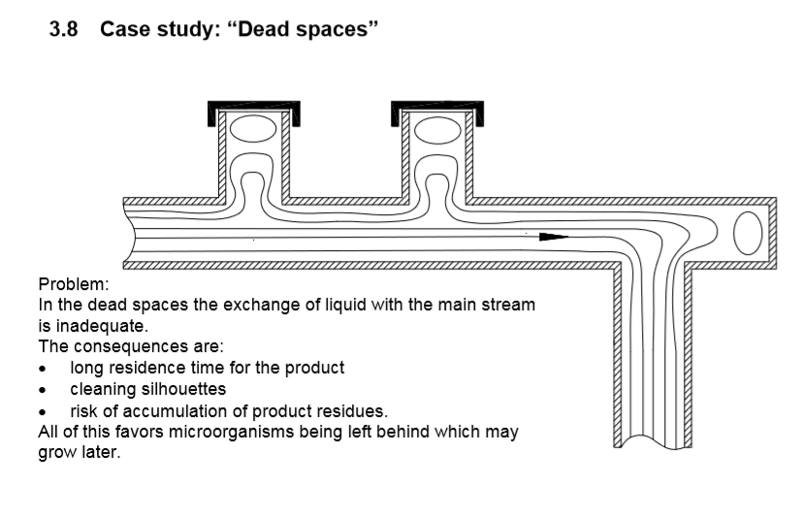

Slide 85
アセプティックにおける検証
中身の滅菌、包材の滅菌、機器の滅菌 すべてがそろって初めて無菌性が達成される・・・つまり 最終製品の形態でしか 総合的な検証ができないことが多い
製造開始前には 何万パックかの 液体培地充填後の温度虐待試験、または 製品が微生物汚染を反映しやすいものであれば 製品そのもの
製造開始後は 製品サンプルの温度虐待試験、 定期的な培地充填と温度虐待試験、
そして トラブルシューティング

Slide 86
アジェンダ
「応用編」の復習
トラブルの様々
極みとしてのアセプイティックでのトラブルシューティング
理解度チェック

Slide 87
実戦的トラブルシューティング

Slide 88
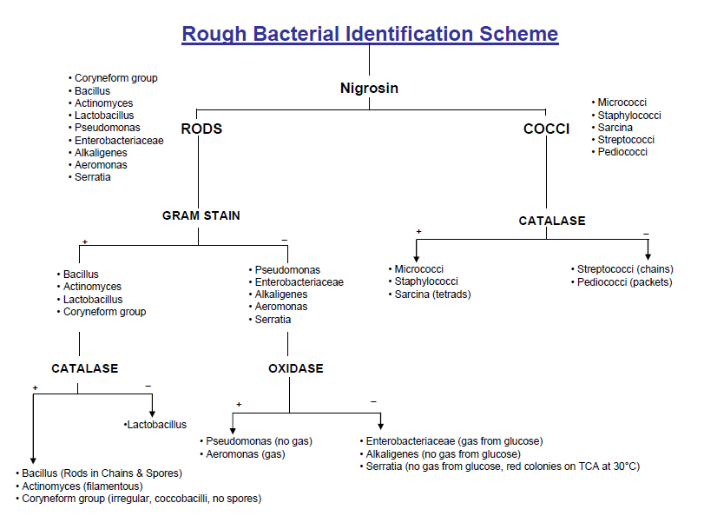

Slide 89
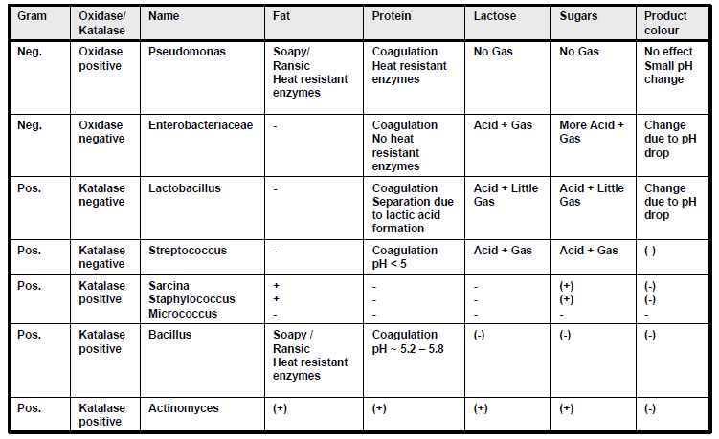
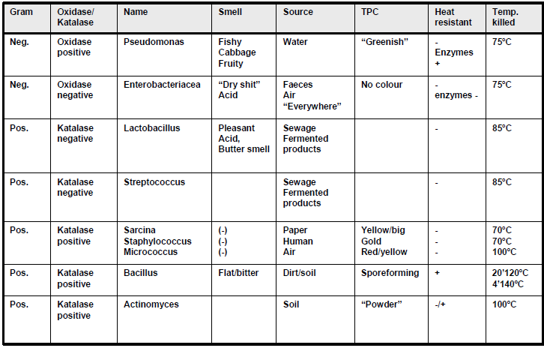
独

Slide 90
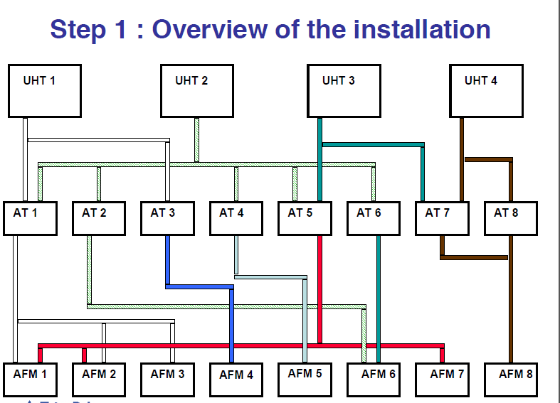

Slide 91
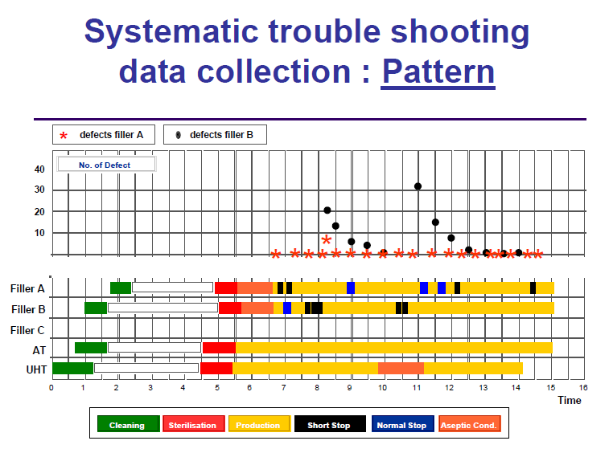


Slide 92
トラブルシューティング
これで「ばっちり」ですよね～？

Slide 93
生存生息可能か
耐熱性・耐薬品性
症状を再現できるか
単一か
発見された原因らしきものとマッチングするか
検鏡
進入可能か
複数か
菌はなにか？
リコールか
自身の病原性・毒素
産生の可能性
ターゲット消費者
当座省略 可能

Slide 94
原材料中の耐熱性菌
ホールディングチューブの細り
(原料由来)一次汚染
日本では無視できる
あり
耐熱性
あり/なし
複合汚染
やや多い
トラブル処理難しい
なし
複数か
（外部より直の）
二次汚染
一般的
トラブル処理容易

Slide 95
月曜朝
課長！ 金曜日製造のＸＸですが 今 温蔵庫に行ってみたら
かなりのパックが膨張してます・・・
（あなた） ラインスタートを延期して
まず可能性のある個所を チェックするからな・・・
木曜朝
課長！ 月曜日製造のＸＸですが 今 温蔵庫に行ってみたら
かなりのパックが膨張してます・・・
（あなた）ええっ！ でも月曜から すでに ＹＹもＺＺも製造しているし
その間には ＣＩＰもＳＩＰも 機器分解点検もはいっているし・・・

Slide 96
兆候をつかむのは早くても ２－３日のち

Slide 97

2008年 東京秋葉原

Slide 98

アセプティックでは
通常現行犯逮捕はあり得ない
証拠物件が残されていないこと
あるいは 証拠物件が すり替えられていることを
覚悟してかかる（CIP、ほかの製品製造、分解点検）

Slide 99

微生物分析はどれだけ信頼できるか？
力量
ラボアクシデント
測定誤差・判定誤差
サンプル・データ取り違え
バイアス
圧力（試験室内部）
不適当なサンプルを渡す
バイアス
圧力（工場として そんな結果はききたくない）

Slide 100
（NZでの実例）ｐHチェックの後で微生物検査

Slide 101
（MYでの実例）クリーンベンチの中での交差

Slide 102
微生物分析はどれだけ信頼できるか？
力量
ラボアクシデント
測定誤差・判定誤差
サンプル・データ取り違え
バイアス
圧力（試験室内部）
不適当なサンプルを渡す
バイアス
圧力（工場として そんな
結果はききたくない）

Slide 103
例１
30℃
例２
30℃
55℃

Slide 104
30℃
30℃サンプル温度

Slide 105

55℃
30℃
30℃サンプル温度

Slide 106
55℃
55℃サンプル温度
30℃
30℃サンプル温度

Slide 107

55℃
55℃サンプル温度
30℃
30℃サンプル温度

Slide 108


世代交代＝菌相変化

Slide 109

死滅・自己消化・自己溶解

Slide 110
培地・培養法不適合
極端な例は 嫌気性菌の
好気培地への移植

Slide 111
強い（適合）菌の繁殖が優勢

Slide 112
微生物検査は重要な情報源
しかし そこでは 大きな「間違い」も 起きやすい
微生物担当も「人間」である以上 そこにはヒューマンエラーも含まれうる
検査自体にも誤差
適切なサンプルであったか（渡したか 採ったか）に 不安要因
適切なサンプルであったとしても 実際の原因菌をとらえられるか不安
同時に 複数の問題が起きていた可能性すらある

Slide 113

残された証拠から（科学的な知識を総動員し）
客観的に原因を読み取る能力

Slide 114
微生物データ
ちゃんとサンプルが採れたか・渡されたか
微生物担当者の「力量」も考慮
単数の検査か（判断は慎重に） 複数の検査か
ほかから得られた状況証拠・状況判断と合致するか
合致しなくても かならずデータとして残す。 なぜなら現在信頼している状況証拠や それを基にした判断が間違っている可能性もある

Slide 115
耐熱性
あり/なし
複合汚染
やや多い
トラブル処理難しい
なし
複数か
（外部より直の）
二次汚染
一般的
トラブル処理容易

Slide 116
どこまで こんな きれいなパターン
が出現しうるのか？
まず 第一に 高濃度汚染でなければ
このような症状はでてこない

Slide 117
つまり 日本では パターンの出現は期待しにくい
1-10%
0.1-1.0%
PPM

Slide 118
さらに パターンを崩すもの

Slide 119




乱流 層流
乱流
層流
乱流
層流
川上
川下

Slide 120
層流は言わずもがな 乱流の中でも
分散しやすいもの
分散しにくいもの
分散しやすいもの
分散しにくいもの
川上
川下

Slide 121
途中で液だまり：アセプティックタンク、ホモ
液だまりなし
液だまりあり
液だまりなし
液だまりあり
川上
川下

Slide 122




乱流域
層流域
すくなくとも アセプティックタンク以降で
かなり 高濃度の汚染でないと
下のような きれいなパターンは起きづらい

Slide 123

先入れ あと取出し、撹拌あり
先入れ あと取出し、撹拌なし
先入れ 途中取出し

Slide 124



撹拌ない または
撹拌十分でない
場合には・・・
浮上（または沈降）も
起きうる

Slide 125
もしこんなパターンがきれいにでたなら
神に 仏に 感謝！！！

Slide 126
空気と水

Slide 127

無菌チャンバー
倉庫など
それに対して
水道水は 0－100個／ｍｌ（日本では 通常ゼロのため 0.1個／Ｌ
⇒ つまり １０0個/L として計算）
熱交換用 冷却水などは 10⁵－10⁸個／Ｌ
汚染水は ＞10⁸個／Ｌ

Slide 128
では・・・１Ｌの空気または水が
無菌エリアに侵入したら？

Slide 129
充填室内
無菌エアー
外気
水道水
冷却水
汚染水
弱い
汚染の力
強い

Slide 130

汚染水吸い込みの可能性のひとつ

Slide 131

実例：O社

Slide 132
じゃあ「空気」だったら「安全」か？

Slide 133



Slide 134


「埃も怖いが」通常アセプティックでは
エアロゾル

Slide 135


汚染水 （その細菌レベル ＞100000個／Ｌ）を 空中に散布
直径10μ のエアロゾルとして
1Ｌの空気の中に10000個の粒子が存在したら？

Slide 136
無菌エアー
外気
エアロゾル
水道水
冷却水
汚染水
弱い
汚染の力
強い

Slide 137

エアロゾルの大量発生
充填機後方から前へ掃き清めるような 空気の流れ

Slide 138
吸い出し
吹き出し
２００ｍｌ
１２５ｍｌ
包装工程への開口部
N社では理想的とは言い難い空気の流れを作ってしまった

Slide 139

チャンバー下部からの吸い込み （エアーバランス崩れることが原因となること多い）
エアロゾルの大量発生
チューブ割れの際の吸い込み

Slide 140

汚れを運び込んだ場合には？

Slide 141
チャンバー下部からの吸い込み （エアーバランス崩れる）

Slide 142

一例として ウォーターハンマー → 継手緩む → 液漏れ → 増し締め →
そのまま 報告しない → ガスケットには 製品＋菌 生育 → また継手緩む

Slide 143



ファイナルフィルター取り出し後 パッキンをきれいにしてからCIP
でないと パッキン上に アルカリ・酸で焦げた汚れを形成してしまう

Slide 144




Slide 145


Slide 146


フィルター、空気配管
蒸気滅菌後のタンク接合部
空気配管または 蒸気滅菌後

Slide 147
陽圧⇔陰圧

Slide 148






Slide 149
傾斜があるのかどうかわからない
出口が絞ら
れている
アセプティックタンクから充填機までドレン排出機能がない
アセプティックタンクからの
ドレン排出は 最下点ではない

Slide 150
案外知られていないが
チャンバーがショートストップ
時などに陰圧になることがある

Slide 151
汚れ巻き込み
汚れ巻き込み
無菌エアー
無菌エアー
外気
外気
エアロゾル
エアロゾル
汚れ巻き込み
汚れ巻き込み
水道水
汚染水
水道水
冷却水
弱い
汚染の力
強い

Slide 152


O社の例

Slide 153
汚れ巻き込み
汚れ巻き込み
PRP
無菌エアー
無菌エアー
外気
外気
エアロゾル
エアロゾル
汚れ巻き込み
汚れ巻き込み
PRP
水道水
汚染水
水道水
冷却水
PRP=ハイジーンエンジニアリング
弱い
汚染の力
強い

Slide 154

クリーンな水または製品による
水柱＝水封

Slide 155
高い位置を這って
最終バルブクラスターへ

Slide 156
水柱＝水封
熱対流

Slide 157
水柱＝水封
“泡”の上昇

Slide 158
高い位置を這って
最終バルブクラスターへ
だからこそ T社は 製品の無駄を惜しまず
この配管を長くとっている

Slide 159



N社の例

Slide 160

最強の敵・・・バイオフィルム

Slide 161


そしてこの最強の敵
・・・バイオフィルムは
目に見えないことが多い

Slide 162


今までの不可解な現象の多くがバイオフィルムで説明可能

Slide 163


Slide 164


Slide 165


Slide 166


Slide 167
バイオフィルムは 細菌の耐熱性や
耐薬品性（例：過酸化水素）を極端
に 強化することがある

Slide 168
ごくわずかの汚れ ＋ 水 ＋ 菌 ＋ 適した温度 ＋ 時間 → バイオフィルム
ＣＩＰ残渣
ふき取り残渣
エアロゾル
浸透
転写
ＣＩＰリンス水
結露
浸透水
この「わずかの汚れ」というのは 目で見てもわからない程度でもよく
いわゆる 一般的なＣＩＰバリデーションくらいでは 検知できないことが多い。
乾燥させる それが できない場合(閉鎖系では できないことが多い）時間経過したら
再ＣＩＰ 再滅菌をおこなう という原初的な対応のみ可能
もし 検知できたら 手洗いなどの 洗浄強化、殺菌剤への浸漬、
組み立てまで 乾燥保管などの補助的手段をとる

Slide 169
CIPバリデーション
負荷をかけた製造を行う
CIPプログラムを実行する
残された汚れがないか目視点検する
リンス水のATPなどで 汚れの残留の有無を判定する
直後の（微生物）ふき取り検査で判断する
数か月後にモニタリングポイントを再度目視点検する

Slide 170

CIPバリデーション
負荷をかけた製造を行う
CIPプログラムを実行する
残された汚れがないか目視点検する
リンス水のATPなどで汚れの残留の有無を判定する
直後の（微生物）ふき取り検査で判定する
数か月後にモニタリングポイントを再度目視点検する

Slide 171


パイプ
汚れ

Slide 172


Slide 173
傾斜があるのかどうかわからない
出口が絞ら
れている
アセプティックタンクから充填機までドレン排出機能がない
アセプティックタンクからの
ドレン排出は 最下点ではない
表面温度
計測くらい
しか手がない

Slide 174


フロート： 取り外し 洗浄の後
使用直前まで (バイオフィルム
形成防止を一つの理由として）
殺菌剤に浸漬
●重量チェックを忘れずに

Slide 175


Slide 176





Slide 177

極端に言えば・・・
15－85％
充填機
フロントガラス
そして・・・
薄い過酸化水素は ただちに バイオフィルム表面の有機物で消費される
１０－９０％
充填下部構造
３５－６５％
過酸化水素バス
６５℃
5－95％

Slide 178

この中には
目に見えなくても
製品の飛沫など
びっしりとついている
停止時には 窓を開けて換気
Enterobacteriaceaまで発見されたことがある
品質保証は決して 落下菌（虫、異物）が入るから
窓を閉めなさい・・・などといわないように！！！

Slide 179


チャンバー結露防止
ＦＦＵ内の微生物増加を防ぐため
最低条件として
湿度６０％以下 温度２６℃以下を
提唱

Slide 180


実例：O社

Slide 181

バイオフィルムの怖さ
水でも空気でも
分散しやすいフィルム
分散しにくいフィルム
好気性・超耐熱・超耐薬剤菌
嫌気性・中庸の耐熱耐薬剤菌
たった一つのバイオフィルムで 複合汚染

Slide 182
バイオフィルムの怖さ
好気性・超耐熱・超耐薬剤菌
嫌気性・中庸の耐熱耐薬剤菌
熱水であれ 凝縮水であれ 層流だとさらに コールドスポットを形成

Slide 183

クラシックな例：Aバルブ

Slide 184


Slide 185




Learning from incidents in Japan
Tetra valve “B”
Found small residual fouling on the inside surface of valve body after CIP
Body
Valve Stem
Head

Slide 186




Learning from incidents in Japan
T Co valve “C”
Found small residual fouling on the surface after CIP where steam barrier is applied in the back side of valve stem
Body
Valve Stem
Head

Slide 187



Learning from incidents in Japan
T Co. valve “A”
Found no remarkable residual after CIP

Slide 188


いずれにしろ担当者の五感が大事
光り方が違わないか
ぬめり 粘りがないか
いつもと違う匂いがしないか
前兆として・・・傷がついていないか

Slide 189
T社のバイアス
すぐにピンポールと決めつけたがる
（パックチェックしながら ピンホール
を作ってしまう）
包材メーカーとしては二流
パーツを やたらと替えたがる（毎度あり！）
インダクションにまでトラブル
グローバルに何が起こっているのか 知らないのか とぼけているのか・・・なんで マシンのデザインが変わったのか その理由は決して言わない

Slide 190
生存生息可能か
耐熱性・耐薬品性
症状を再現できるか
単一か
発見された原因らしきものとマッチングするか
検鏡
進入可能か
複数か
菌はなにか？
リコールか
自身の病原性・毒素
産生の可能性
ターゲット消費者
当座省略 可能

Slide 191
生存生息可能か
腐ったサンプルから単離された菌
腐った製品そのもの、あるいは原因と思われる個所から採取された菌を 正常な製品に植え次いで
同じ症状が出るか検証する
耐熱性・耐薬品性
症状を再現できるか
単一か
発見された原因らしきものとマッチングするか
検鏡
溶解した菌体、 症状を引き起こしたのちに
芽胞化してしまったものは 視野にないか
進入可能か
複数か
菌はなにか？
リコールか
専門家の意見
自身の病原性・毒素
生産の可能性
ターゲット消費者
弱い病原性であっても 免疫の発達していない消費者、免疫の弱った消費者には大きな作用
省略

Slide 192
まとめ
T社提供のテキストはいわば「空手の型」、実戦では 相手は「動く」。
通常は 証拠の抹消が すでに なされているものと覚悟する
できるなら証拠の温存(勝手に触らせない）
すべてのデータに 過誤が含まれていることを前提とする
データは できるだけ 多くの件数を入手する
手に入った証拠と 観察される事実を突き合わせる
その間に 論理的な整合があれば おそらくは それが真因と結論してよい

Slide 193
まとめ
論理的な整合を問うためには やはり 経験に裏打ちされた知識が必要
一人では無理 ／ チームでトラブルシューティングを！

Slide 194
アジェンダ
「応用編」の復習
トラブルの様々
極みとしてのアセプイティックでのトラブルシューティング
理解度チェック

Slide 195

第一問

Slide 196
事件の特徴
月曜生産されたものに膨張が出る。ほかの曜日には出ない。市場からのクレームはない
膨張パックの培養温度は ３０℃、５５℃。しかし ５５℃培養では ５日後の検査日に発見された 膨張したパックの内容物を培地に植え付けても生育しない
培地上に生えたコロニーを見るとバチルスサブチリスの単相ではないか と微生物担当は言う
ラインのどの部位を どのように 優先的にチェックするか

